Slide 1
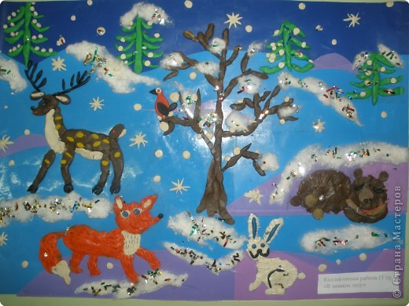
Животные в зимнем лесу

Slide 2
ЗАЯЦ

Slide 5
БЕЛКА

Slide 8
ВОЛК

Slide 10
ЛИСА

Slide 14
МЕДВЕДЬ

Slide 16
ЁЖ

